Slide 1
Optimisez la gestion des données d’une boutique avec Python
Yann AMER MESSAOUD
Data analyst
[27/09/2024]

Slide 2
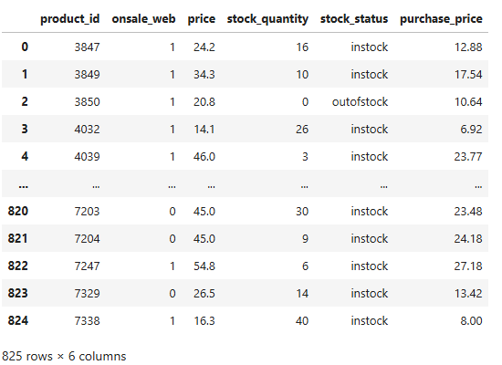
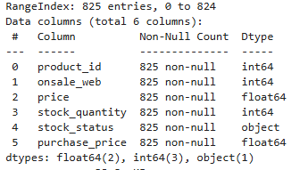
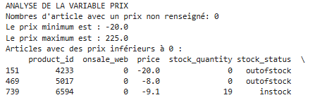
Analyses Exploratoires des Données
Caractéristiques des datasets: Cette section présente les jeux de données utilisés
Données ERP:
Suppression des prix négatifs :
Inconvénient : Perte de données essentielles qui peut biaiser l'analyse.
Remplacement par 0:
Risque de fausser l’analyse avec des valeurs irréalistes.
Solution recommandée:
Consulter les équipes métier pour obtenir et corriger les prix réels.
Pas de valeurs nulles
Pas de lignes en doublon dans product_id
3 prix négatifs dans la variable price (erreur 1)
Suppression des 3 lignes.

Slide 3
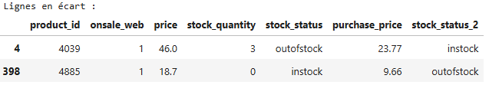
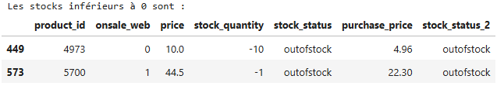

Analyses Exploratoires des Données
Les stocks:
incohérence entre le statut et la quantité en stock pour les produits 4039 et 4885 (erreur 2).
Correction des données incohérentes
Analyse de la variable stock:
Deux quantités de stocks négatives (erreur 3)
Suppression des deux lignes avec des stocks négatifs.
Les stocks négatifs peuvent être dus à plusieurs raisons:
- Erreurs de saisie
- Problèmes de synchronisation des systèmes
- Retours ou annulations mal enregistrés
- Ventes avant réception du stock
- Problèmes de gestion des invendus ou des pertes
- Erreurs dans les algorithmes de gestion de stock
Corrections possibles:
- Remplacer par zéro : pour éviter les stocks invraisemblables.
- Supprimer les lignes : Si les anomalies ne représentent qu’une petite proportion, éliminer ces enregistrements.
- Imputation par médiane/moyenne : Estimer des valeurs plausibles basées sur d'autres produits similaires.
- Remplacer par les bonnes valeurs : Si le métier peut fournir des valeurs fiables,

Slide 4
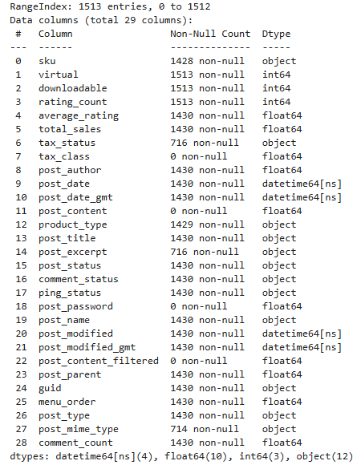
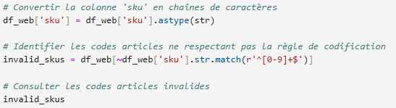
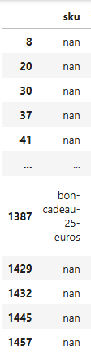
Analyses Exploratoires des Données
Analyse exploratoire du fichier web:
Beaucoup de codes articles manquants (Nan) (erreur 4)
Code article erroné (bon-cadeau-25-euros) (erreur 5)
Code article erroné (13127-1) (erreur 6)
712 codes articles dupliqués (erreur 7)
Notre fichier contient à la fin 712 lignes

Slide 5
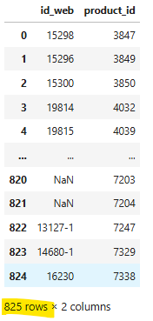
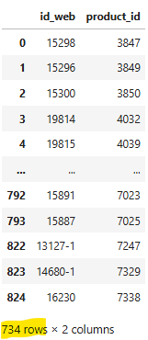
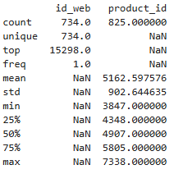
Analyses Exploratoires des Données
Analyse exploratoire du fichier liaison:
Aucune valeur nulles (NaN) dans ‘produc_id ’
91 valeurs nulles (NaN) dans la colonne ‘id_web’ (erreur 8)
Code article erroné (bon-cadeau-25-euros)
Suppression de 91 lignes sans id_web

Slide 6


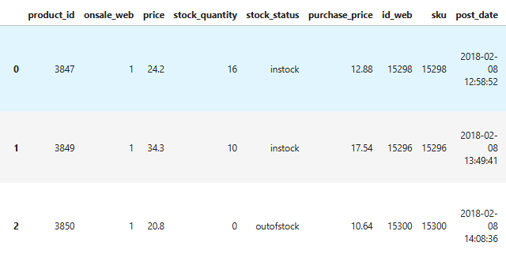
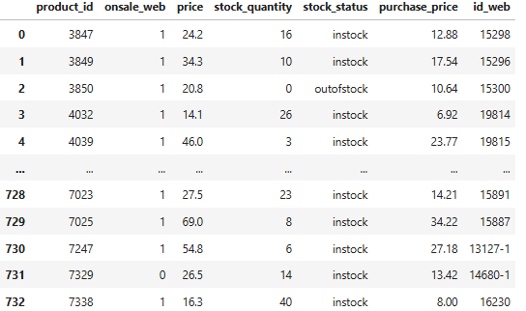
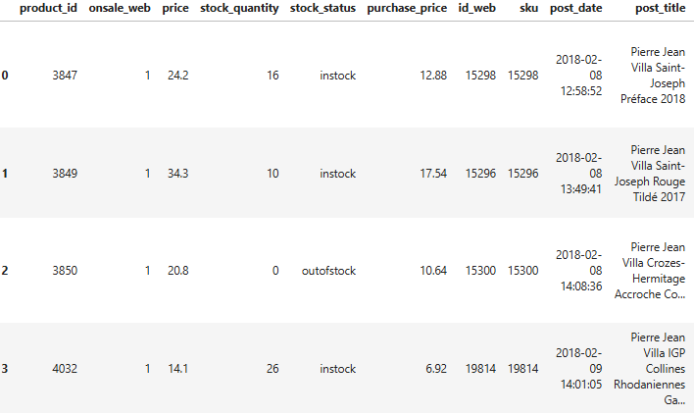
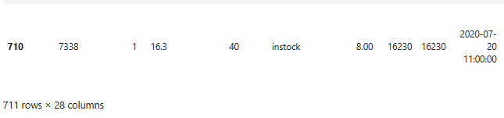
Fusion ou consolidations des données
Jonction du fichier df_erp et df_liaison Jonction du fichier df_merge et df_web
df_final

Slide 7
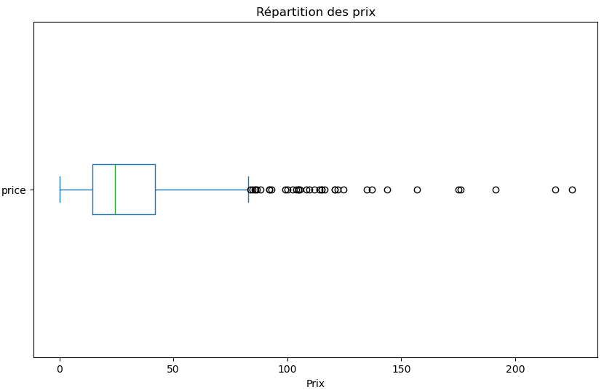
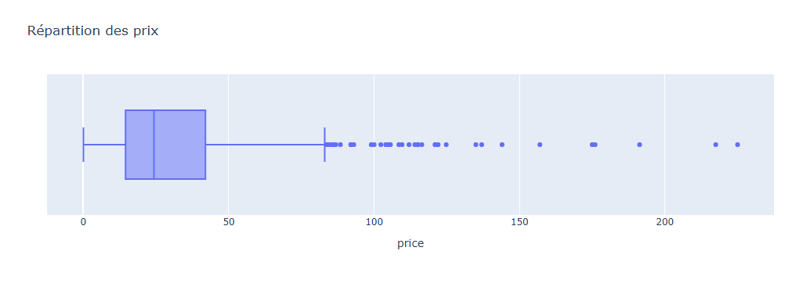
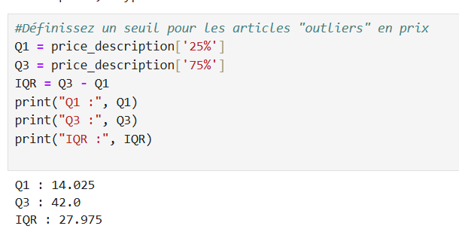
Analyses univariées du prix
Méthodes statistiques employés:
Exploration par la visualisation de données avec une boite à moustaches:
Graphique Matplotlib : Ce graphique met en évidence la dispersion des prix avec des valeurs aberrantes bien visibles au-dessus des moustaches supérieures.
Graphique Plotly Express : La visualisation interactive permet d'explorer les données de manière dynamique, offrant une meilleure compréhension des outliers.
Identification par interval interquartile
50 % des prix se situent entre 14,5 € et 42 €.
Les outlier sont supérieurs à 83,92 euros (Q3+(1,5 x IQR)

Slide 8

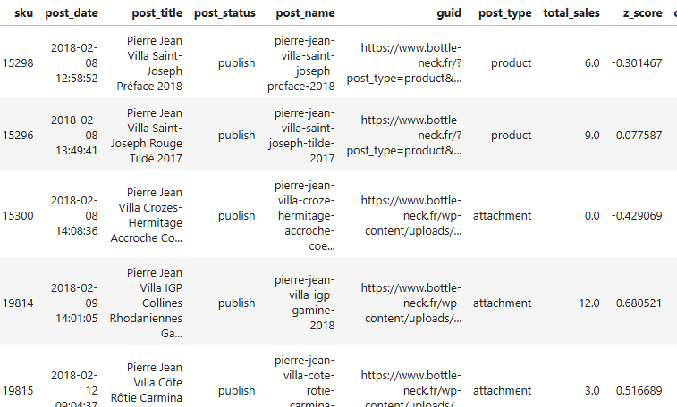

Analyses univariées du prix
Méthodes statistiques employés:
Identification par le Z-index:
Calcul de la moyenne et de l'écart-type : On calcule d’abord la moyenne (mean_price) et l'écart-type (std_price) des prix.
Calcul du Z-score : Chaque prix a été standardisé en utilisant le Z-score pour identifier les valeurs aberrantes. Le Z-score mesure combien d'écarts-types un prix est éloigné de la moyenne.
Le z-score = 116,4 euros
cela peut indiquer une valeur aberrante dans les données, car la majorité des données se trouvent généralement dans l'intervalle [−3σ, +3σ].
Le Z-score mesure combien d'écarts-types un prix est éloigné de la moyenne.

Slide 9
Analyses univariées du prix
Limites éventuelles de l’analyse
Pertinence des Outliers :
  Les prix considérés comme outliers peuvent être justifiés par des caractéristiques exceptionnelles des produits comme leur rareté ou leur qualité supérieure. Une analyse approfondie des caractéristiques de ces produits est nécessaire pour confirmer cela.
Distribution des Prix :
  La présence de prix très bas (près de 0) pourrait affecter la distribution et la détection des outliers. Il est important de s'assurer que ces prix ne sont pas dus à des erreurs de saisie ou à des promotions temporaires.
Impact des Outliers :
  Les outliers peuvent fausser les analyses statistiques telles que les moyennes et les écarts-types. Une analyse plus approfondie est nécessaire pour comprendre leur impact sur les ventes totales et sur la stratégie de tarification.

Slide 10
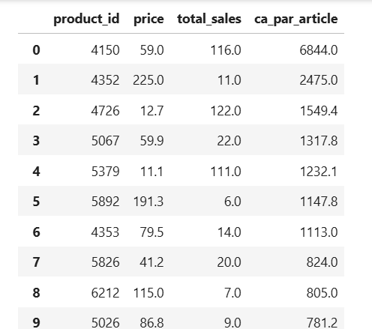
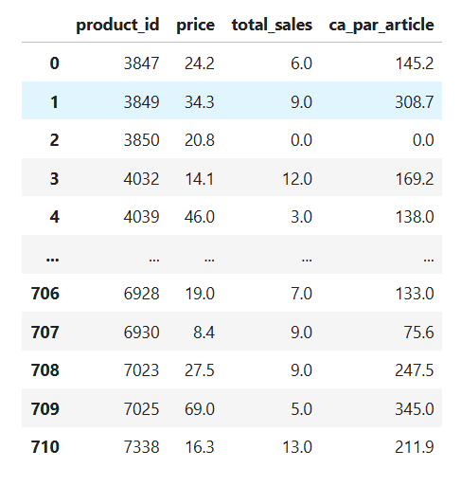
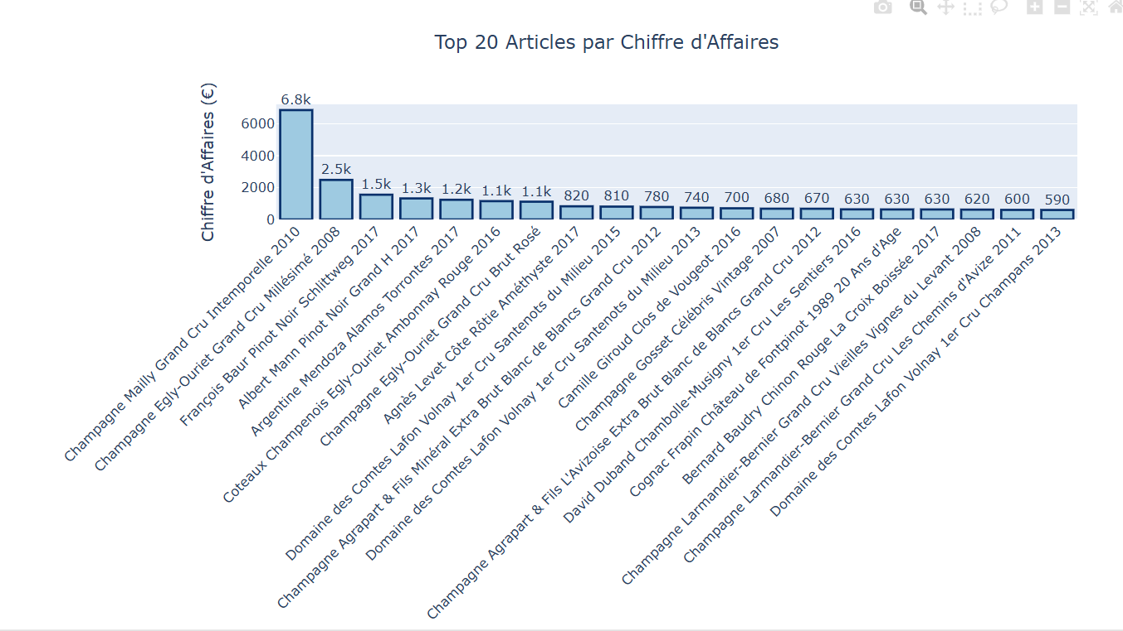
Analyses complémentaires
CA, quantités, stocks, taux de marge et correlations
Analyse des ventes en CA:
Afficher les 20 premiers articles en chiffres d’affaires:
Ajout d’une colonne chiffres d’affaires par articles
Calcule du chiffre d'affaires total 152 997,90€
Afficher les 20/80 en CA:
Cela signifie que 584 articles sur les 825 disponibles représentent 80 % du chiffre d'affaires, ce qui correspond à environ 70,79 % du catalogue.

Slide 11
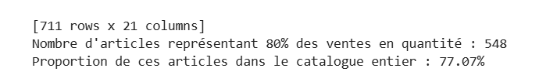
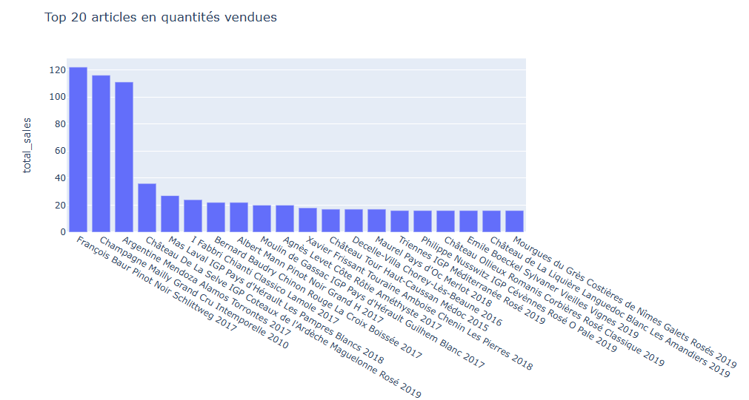
Analyses complémentaires
CA, quantités, stocks, taux de marge et correlations
Analyse des ventes en quantité:
les 20 premiers articles en quantité
Afficher les 20/80 en quantité:
548 articles sur 711 représentent 80 % des ventes en quantité, ce qui correspond à77,07% du catalogue. Cela signifie que plus des deux tiers des articles sont nécessaires pour générer 80 % des ventes, suggérant que les ventes sont réparties sur un large nombre d'articles.

Slide 12
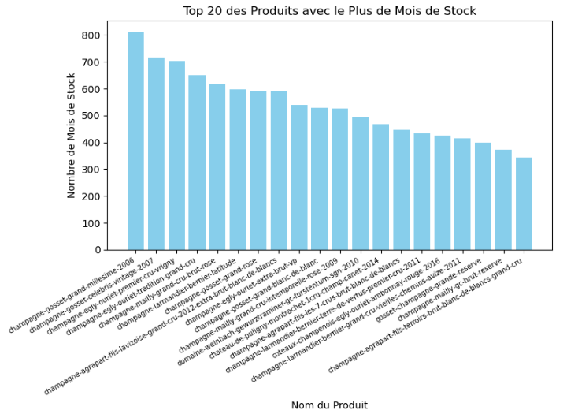
Analyses complémentaires
CA, quantités, stocks, taux de marge et corrélations
Analyse des stocks:
Top 20 des produits avec le plus de mois de stocks
Valorisation totale des stocks : 493734,1€
Quantité totale de produits en stock : 16 711unités
Le graphique montre que plusieurs articles (notamment des champagnes de marques renommées) ont un nombre de mois de stock élevé, dépassant parfois 800 mois.
Cela signifie que vous avez des quantités significatives de certains produits qui risquent de rester longtemps en stock avant d'être écoulés.
Un excès de stock (surstockage) peut engendrer des coûts supplémentaires, tels que les coûts de stockage.

Slide 13
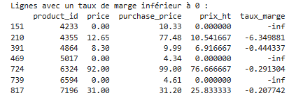
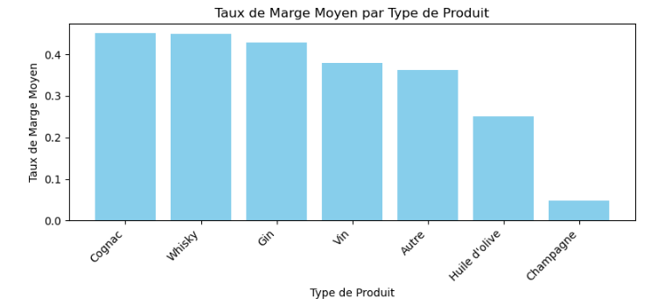
Analyses complémentaires
CA, quantités, stocks, taux de marge et corrélations
Taux de marge par produit
Ce résultat indique qu'il y a des produits où le prix de vente est soit nul (0 €), soit inférieur au prix d'achat. Cela peut être dû à des erreurs de prix ou à des stratégies spécifiques (produits offerts, remises importantes, etc.). Les taux de marge négatifs signifient que vous perdez de l'argent sur ces produits.
Pour les marges positives:
Taux de marge minimum : 0.2278 (22.78 %).
Taux de marge maximum : 0.4776 (47.76 %)
Les spiritueux comme le Cognac, le Whisky et le Gin sont les plus rentables en termes de marge.
Le Champagne est nettement moins rentable en termes de marge, ce qui peut être lié à des coûts d'acquisition élevés ou des stratégies de prix plus compétitives.L'huile d'olive et d'autres produits affichent des marges intermédiaires, reflétant un équilibre entre coûts et prix de vente.

Slide 14
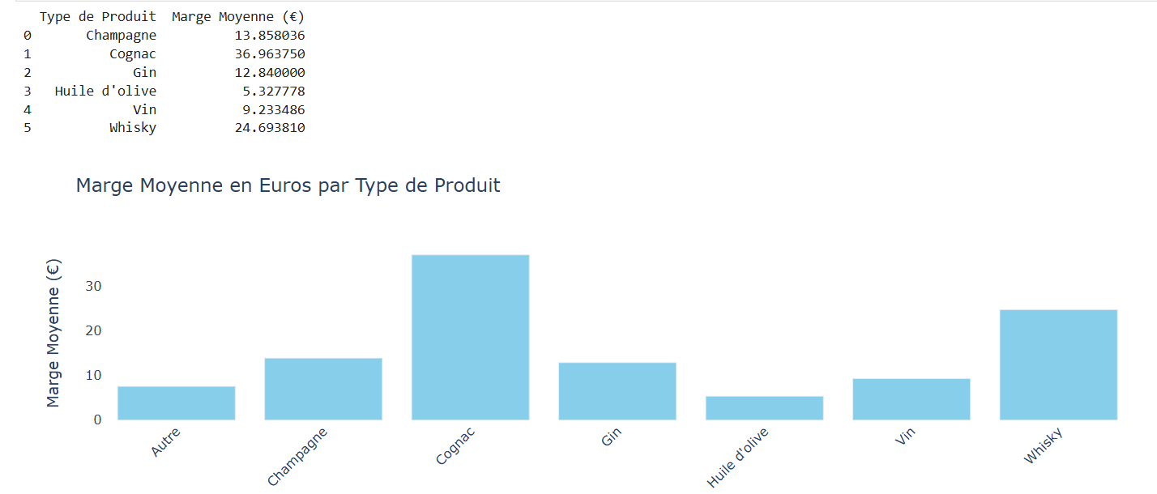
Analyses complémentaires
CA, quantités, stocks, taux de marge et corrélations
Cette analyse démontre qu'il ne faut pas se baser uniquement sur un seul indicateur pour évaluer la rentabilité. En effet, bien que le taux de marge moyen par produit montre que le champagne a le plus faible taux de marge, l'analyse du taux de marge en euros révèle que le champagne se classe en troisième position en termes de marge la plus élevée. Cela souligne l'importance d'examiner plusieurs aspects pour une évaluation complète.

Slide 15
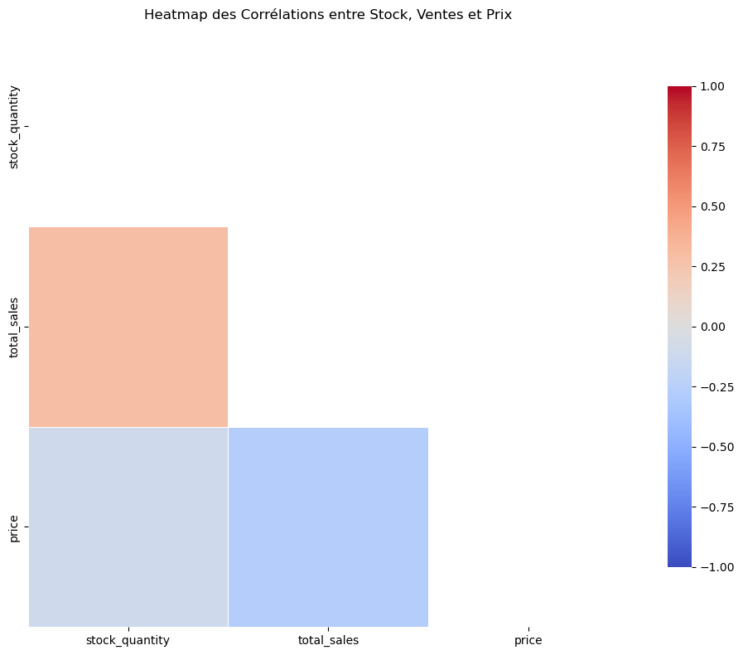
Analyses complémentaires
CA, quantités, stocks, taux de marge et corrélations
Analyse des corrélations entre les variables stock, sales et price:
· Corrélation positive entre le stock et les ventes : Une forte corrélation positive (indiquée par des couleurs rouges/oranges) montre que plus la quantité en stock est élevée, plus les ventes totales augmentent.
· Corrélation négative entre les ventes et le prix : Une corrélation négative (indiquée par des couleurs bleues) indique qu'un prix plus élevé est associé à des ventes totales plus faibles.
· Corrélation négative entre le stock et le prix : Cette corrélation suggère que les produits moins chers sont souvent ceux qui ont le plus de stock, ou que les articles en stock ont tendance à voir leur prix diminuer.

Slide 16
Actions pour la suite
Améliorer la qualité des données en continuant de surveiller les anomalies.
Optimiser la gestion des stocks pour éviter les surcoûts liés au surstockage.
Ajuster les prix des produits pour maximiser les ventes et la rentabilité, notamment pour les produits avec des marges négatives.

Slide 17
Point sur les compétences apprises
Ce qui s’est bien passé dans ce projet:
Amélioration de la qualité des données
Développement de compétences
Les difficultés rencontrées:
Impossibilité d’interagir avec le métier
Difficultés technique liées au code
Points à améliorer

Slide 18
Conclusion
Conclusion:
ce projet m'a permis de consolider mes compétences en nettoyage de données, analyse statistique et consolidation de datasets. Il a également souligné l'importance cruciale de la qualité des données pour garantir des analyses fiables et pertinentes.
Je vous remercie pour votre attention et me tiens à votre disposition pour répondre à vos questions.

